Slide 1


[野火]《FPGA Verilog开发实战指南》
第1讲
初识FPGA
公众号
淘宝店铺

Slide 2
初识FPGA
FPGA
视频教程
主讲内容
FPGA是什么
FPGA的技术优势
FPGA的应用方向
1.
2.
3.

Slide 3
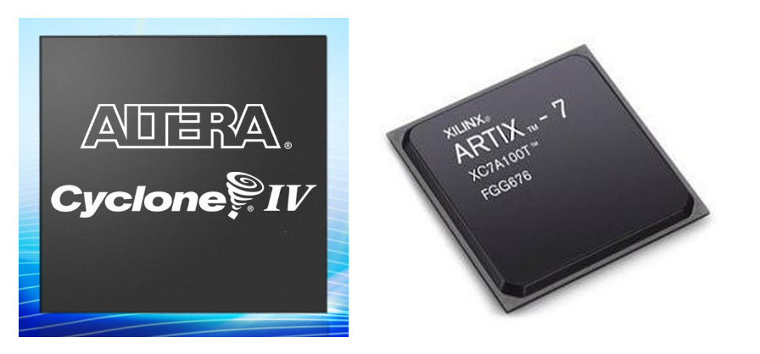
初识FPGA
FPGA
视频教程
FPGA是什么
名词解释
FPGA（Field Programmable Gate Array， 简称 FPGA） ，译文：现场可编程门阵列，一种以数字电路为主的集成芯片，属于可编程逻辑器件 PLD（ Programmable Logic Device） 的一种。

Slide 4
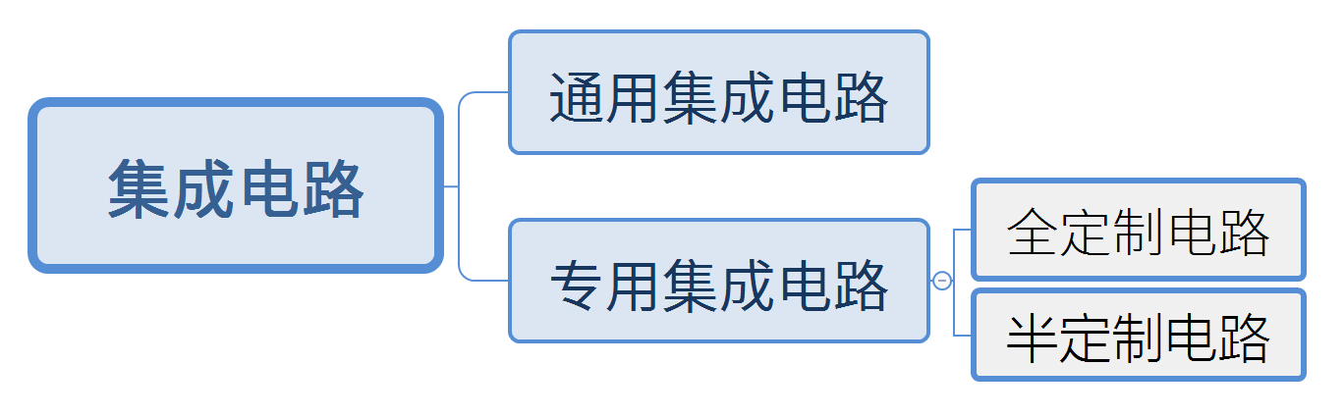
初识FPGA
FPGA
视频教程
发展历程

Slide 5
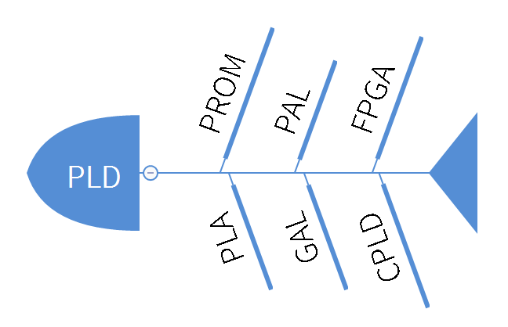
初识FPGA
FPGA
视频教程
发展历程

Slide 6
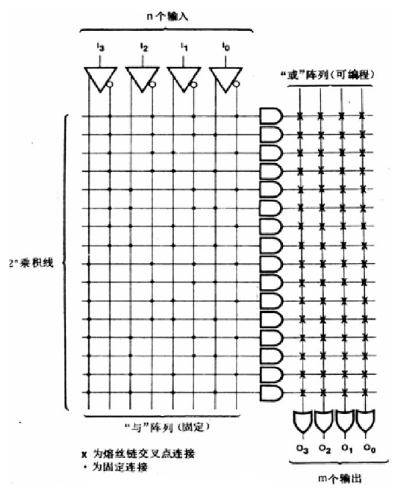
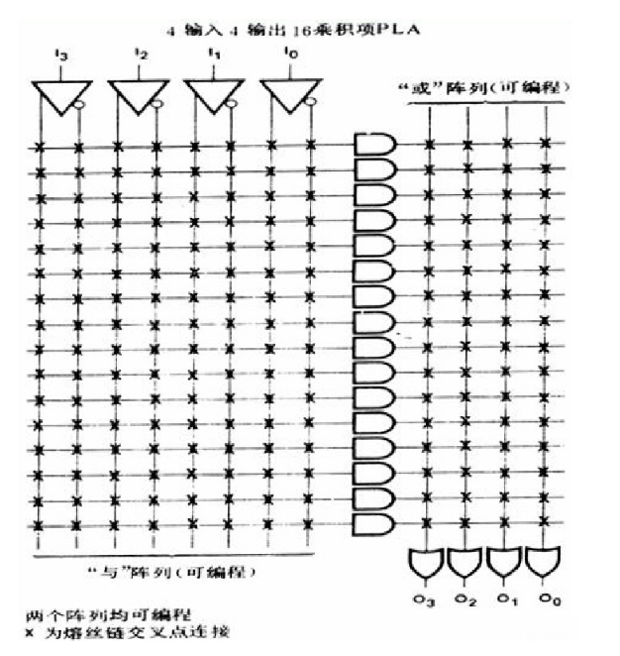
初识FPGA
FPGA
视频教程
发展历程
PROM内部结构
PLA内部结构

Slide 7
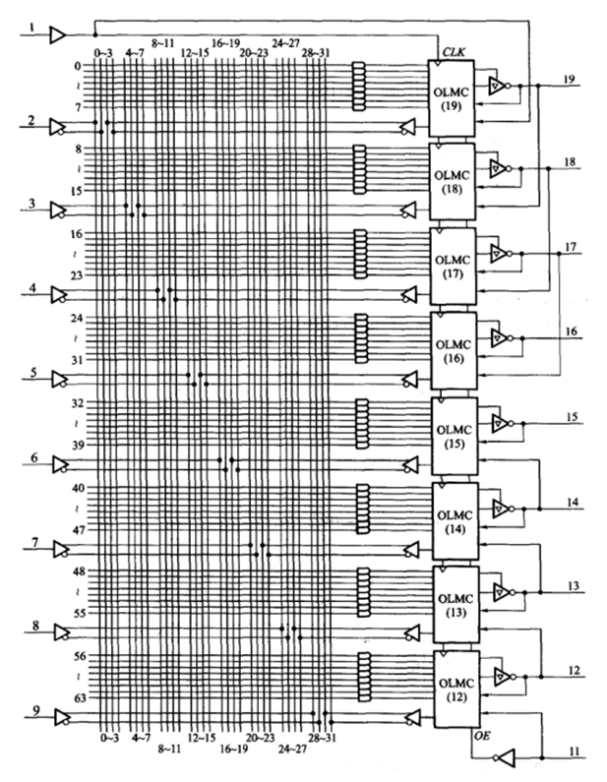
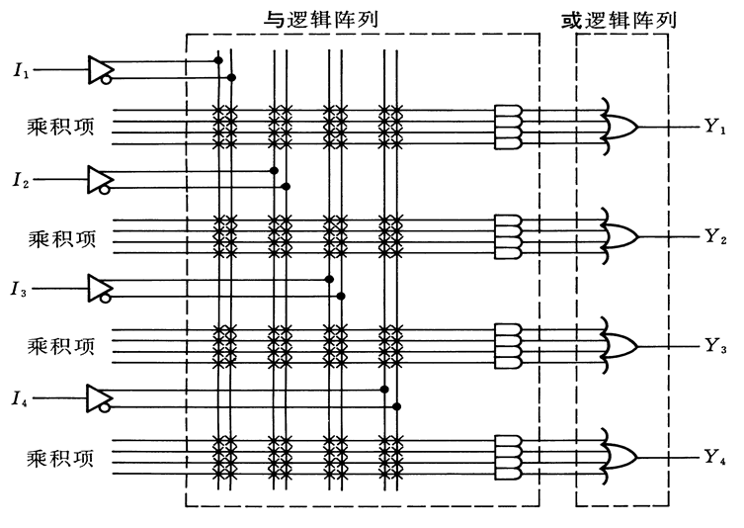
初识FPGA
FPGA
视频教程
发展历程
PAL内部结构
GAL内部结构

Slide 8
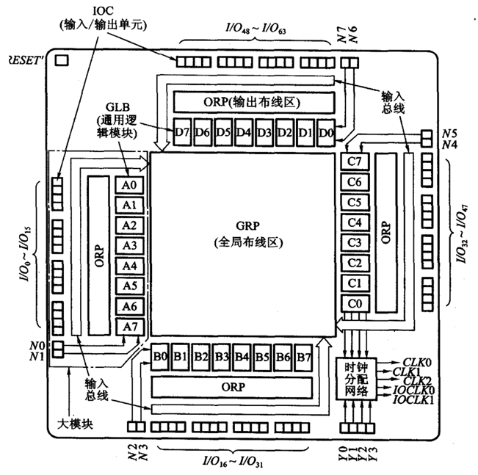
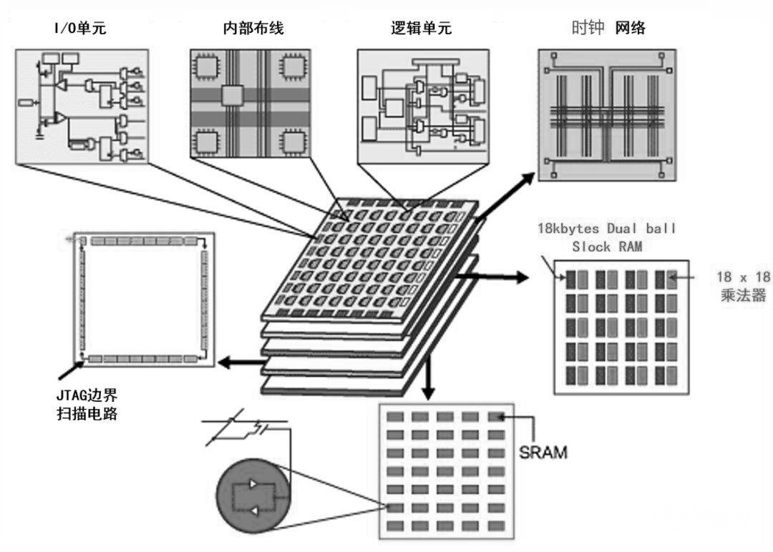
初识FPGA
FPGA
视频教程
发展历程
FPGA内部结构
CPLD内部结构

Slide 9
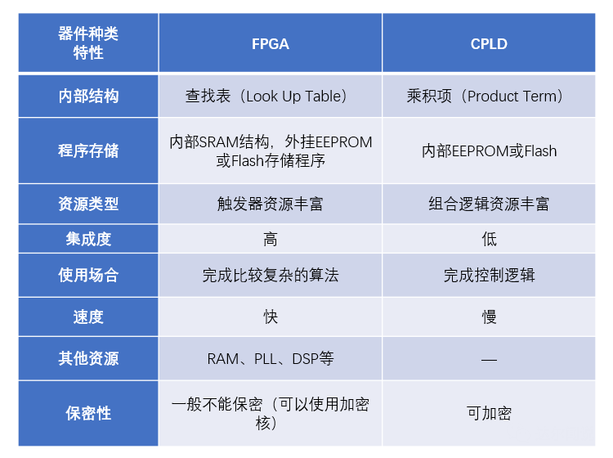
初识FPGA
FPGA
视频教程
FPGA与CPLD性能比较

Slide 10
初识FPGA
FPGA
视频教程
FPGA的技术优势
单片机
微处理器（哈佛或冯诺依曼结构）
C、汇编语言
软件范畴
FPGA
芯片、器件（查找表、寄存器）
Verilog HDL、VHDL
硬件范畴
顺序执行
并行执行

Slide 11
初识FPGA
FPGA
视频教程
3. FPGA的应用方向
IC原型验证
信号处理
人工智能
视频处理
自动驾驶
通信领域
医疗设备

Slide 12
[野火]《FPGA Verilog开发实战指南》
谢谢
公众号
淘宝店铺

